Slide 1
Møte med foresatte i Vg3 ST
1. november 2017

Slide 2
Fokusområder 2017 - 2018
Holde faglig nivå til eksamen som i fjor, og lite avvik vs. standpunkt
Fullføre og bestå (> 93%)
Jevn kvalitet på tvers av fag og fagområder
Godt faglig samarbeid mellom lærerne
"Varm skole" inn i handlingsplan – fokus på trivsel, motivasjon, støtte fra lærer
Omdømme – partyskole?

Slide 3
Når eleven fyller 18 år..
Skolen har taushetsplikt overfor foresatte
Skolen kan gi opplysninger som er ”allment kjent”
kan opplyse om eleven er på skolen eller ikke
kan ikke gi opplysninger om elevens generelle fravær
kan gi opplysning om eksamensfag og datoer
kan ikke gi opplysning om karakterer
Mistanke om høyt fravær
Fortsett og vis interesse for elevens skolegang – spør!
Ta en samtale med eleven og be om tillatelse til å ta kontakt med skolen.

Slide 4
Eksamen ved avdelingsleder Bjørn Smedsrud
Eksamensplanen legges ut på skolens hjemmeside https://ohg.vgs.no i januar 2018. Finnes også på Dokumenter-Elever i Portalen
Melding om skriftlig eksamen: 15. mai. kl. 0900
Påfølgende orientering om eksamen 15. mai. kl. 0915
Skriftlig eksamen (tre fag): Norsk hovedmål, to skriftlige programfag eller ett skriftlig programfag og nynorsk (sidemål)
Muntlig eksamen (ett fag): Fellesfag eller programfag
Til sammen fire eksamensfag/eksamensdager
Se også www.udir.no og http://utdanningsetaten.oslo.kommune.no/

Slide 5
Eksamensdatoer - starttidspunkt
Skriftlig eksamensperiode: 22.5 - 30.5.
Skriftlig eksamen starter kl 0900, seneste frammøte kl. 0845
Melding om muntlig eksamen: 5.6 kl. 0900 eller 12.6 kl. 0900 eller 15.6 kl. 0900 (for elever som leser fag fra Vg1/Vg2)
Muntlig eksamen: 7.6, 14.6 eller 19.6
Muntlig eksamen starter kl. 0900 eller etter avtale med faglærer

Slide 6
Gjennomføring av skriftlig eksamen
Hjelpemidler: Alle, unntatt kommunikasjon. Hvilke nettsider som er åpne, vil framkomme på en liste. I år vil noen fag ha Internet åpent.
Ved eksamen i realfag og samfunnsøkonomi 2: Disse er todelt, del 1 uten hjelpemidler, del 2 med alle hjelpemidler.
Eksamen i de fleste fag besvares på PC. Alle fag leveres elektronisk i PGS, i realfag og samfinnsøkonomi 2 leveres del 1 på papir og skannes av skolen. Del 2 leveres som ett dokument direkte i PGS
Noen fag har 1 dag forberedelse, se eksamensplanen for hvilke.
Elevene skal da hente forberedelsesdelen kl. 0900 på kontoret (24 timer før eksamen) i papirform.

Slide 7
Gjennomføring av skriftlig eksamen
Elevene er orientert om temaene "fusk og plagiat".
Er din PC i orden? Sørg for at den har vært i bruk på skolen i det siste!
Kun skole PC er tillatt!
Pålogging PC: Elevene benytter vanlig prosedyre.
Pålogging til PGS for levering: https://pgsa.udir.no med brukernavn og passord
Elevene har tilgang på ”Brukerveiledning for kandidat” og blir orientert om hvordan PGS fungerer
PGS fungerer bra, alle elever får levert sin besvarelse, men pass på at riktig fil leveres, at ikke oppgaven leveres og at det ikke leveres en tom fil

Slide 8
Gjennomføring av muntlig eksamen
48 timer før eksamen får elevene vite hvilket fag de skal opp i
24 timer før eksamen får elevene trekke et tema/oppgave som skal være grunnlaget for en presentasjon til eksamen
På eksamensdagen får elevene inntil 10 min. til en presentasjonen
Deretter starter eksaminasjonen som vil handle om presentasjonen og andre læreplanmål

Slide 9
Sykdom under eksamen, ikke bestått
Utsatt prøve, (krever legeattest for sykdom) oppmelding til skolens kontor innen 9.9.18, eksamen i november/desember, nytt trekk i forhold til vårens eksamensfag. Legeattest må leveres snarest mulig etter eksamensdagen.
Ny og særskilt prøve (ikke bestått), oppmelding til skolens kontor innen 9.9.18

Slide 10
Klage på sensur
Klagefristen er 10 dager fra eksamensresultat er kjent eller burde være kjent
Hurtigklage besvares i juli, ordinær klagesensur i august/september
Bør snakke med faglærer før klage leveres, besvarelsen kan hentes ut
Resultat kan gå begge veier

Slide 11
Privatisteksamen
April/mai og november/desember, oppmeldingsfrist 15.9/1.2
Se www.privatistweb.no
Alle nye fag eller fag som forbedres i løpet av de tre årene elevene er i videregående skole, gir førstegangsvitnemål.
Fag tatt som elev, kan ikke fjernes
Elever kan ikke være elev og privatist i samme fag det samme året

Slide 12
Heldagsprøvene 12.4 – 27.4.17
Planen ligges på skolens hjemmeside i januar
12.4 -27.4: Terminprøve eller vanlig undervisning, i løpet av perioden får elevene prøve i alle skriftlige fag
Norsk hovedmål, politikk og menneskerettigheter og kjemi 2 er byomfattende prøver

Slide 13
Vitnemål ved studieleder Tor Sverre Engen
Fullført og bestått opplæring Vg1, Vg2 og Vg3 i skole som gir generell studiekompetanse (forskr. § 3-42)
Karakterene 2 til 6 betyr at et fag er bestått
Fag med karakteren 1 i standpunkt er bestått når eksamenskarakteren er 2 eller bedre

Slide 14
Kompetansebevis
Dokumentasjon for videregående opplæring der vilkårene for vitnemål ikke er oppfylt (forskr. § 3-45):
Fullført, men ikke bestått fastsatt tilbudsstruktur for Læreplanverket for Kunnskapsløftet
Fullført deler av opplæring som det i fastsatt tilbudsstruktur for Læreplanverket for Kunnskapsløftet gis vurdering i.

Slide 15
Krav til vitnemål, ordinært løp studiespesialisering
Minimum 2523 klokketimer
Totalt 6 (7) programfag, hvorav 4 fra samme programområde
Krav om 2 fordypninger innenfor samme programområde
Språk, samfunnsfag og økonomi
Realfag
Minst 5 eksamener (normalt 1 på VG2 og 4 på VG3)

Slide 16
Førstegangsvitnemål
Blir gitt til den som ved utløpet av normal tid har fullført og bestått videregående opplæring
Det er mulig å forbedre karakterer på førstegangsvitnemålet innenfor normal tid
Ikke mulig å bytte ut fag man har tatt som elev!

Slide 17
Førstegangsvitnemål – særskilte tilfeller
Normal tid kan utvides til inntil 5 år
Følgende eksamener som er bestått etter skoleårets avslutning kan påføres førstegangsvitnemålet:
Særskilt eksamen: Ved karakteren 1 i standpunkt
Utsatt eksamen: Ved sykdom/dokumentert fravær
MERK!: Elever som stryker på ordinær eksamen, vil få tilbud om ny eksamen i regi av skolen. Men mister førstegangsvitnemålet

Slide 18
Fravær
Fravær føres på vitnemålet for alle 3 år - Ved framlagt dokumentasjon, kan årsak til fravær legges som vedlegg til vitnemålet
Man kan be om at inntil 10 dager fravær per skoleår ikke blir ført på vitnemålet: - Helse- og velferdsgrunner - Arbeid som tillitsvalgt - Politisk arbeid - Hjelpearbeid - Lovpålagt oppmøte - Representasjon på nasjonale og internasjonale arrangementer

Slide 19
Fravær, 10%-regelen
Elever kan ha inntil 10% udokumentert fravær i fag før de får Ikke Vurdert
Ved spesielle forhold kan rektor utvide dette til 15%
Det er ingen øvre grense for hvor mye dokumentert fravær en elev kan ha
NB! Melding fra foresatte eller eleven selv regnes ikke som tilstrekkelig dokumentasjon i denne sammenhengen

Slide 20
Vurdering i orden og oppførsel
Skal holdes adskilt fra vurderingen av elevens kompetanse / måloppnåelse i fag

Slide 21
Vurdering i orden
Knyttet til ordensreglementet ved skolen
Generelt om eleven er / fyller kravene til: - Forberedt til undervisningen - Arbeidsvaner - Arbeidsinnsats - Punktlighet - Oppfølging av arbeidsoppgaver - Har med nødvendige læremidler/utstyr

Slide 22
Vurdering i oppførsel
Knyttet til skolens regelverk
Generelt om eleven oppfyller kravene til: - Hvordan man oppfører seg overfor medelever, lærere og andre tilsatte - Om eleven viser respekt og hensyn overfor andre
Udokumentert fravær

Slide 23
Innsending av vitnemål til NVB
Skolen sender vitnemålene til Nasjonal Vitnemålsdatabase
Det er viktig at eleven sjekker om vitnemålet har kommet inn i NVB. Dersom det ikke er der må eleven kontakte studiestedet angående søknadsprosessen
Du kan ha flere vitnemål i NVB – men kun ett førstegangsvitnemål

Slide 24
Karriereveiledning i Vg3 ved rådgiver Olav Birkeland
Tilbud om individuell karriereveiledning
Universitetsturneen, besøk av norske universitet og høyskoler 25. januar
Diverse besøk fra forskjellige universitet og høyskoler fra inn- og utland
Tidligere elever som nå studerer, besøker skolen 2. januar.
Utdanningsmesse 14.2

Slide 25
Karriereveiledning i Vg3 (fortsetter)
Åpen dag på universitet og høyskoler 8.3
Hjelp til søknad til Samordna Opptak
Karrierelæringsplan (3 økter i vg3)

Slide 26
Karriereveiledningsplan Vg3 ST
1. økt | 2. økt | 3. økt
Hvilke utdanninger finnes? Hvilke jobbmuligheter finnes? - Hent opp/lag mulighetskart og foreta ev. revidering (før høstferien, uke 38) | Hvordan ligger jeg an? - Bruk karakter-kalkulatoren på utdanning.no - Ta fram mulighetskartet og lag liste over aktuelle utdannelser/yrker (ved start 2. termin, uke 3) | Hvor skal jeg søke? Hvilke muligheter har jeg til videre utdanning? - Gå inn på utdanning.no og samordna opptak (før vinterferien, uke 7)
Notes:
VG3: 1. økt: Hvilke utdanninger finnes? Hvilke jobbmuligheter finnes? Gjelder også utdanning i utlandet. . (Knytte an til mulighetskart elevene har laget i Vg1)
Lage en word-fil med spørsmål/oppgaver
CMS: 1, 2 og 4
2. Økt: Benytte karakterkalkulatoren på utdanning.no og se egne karakterer i lys av inntakskrav ved ønskede utdannelser. Kan det finnes andre veier? Ta fram mulighetskart fra tidligere arbeid som utgangspunkt for refleksjon omkring utdanningsvalg. Skrive en kort instruksjon til økta.
CMS: 1, 2 og 4
3. Økt: Har du ikke bestemt deg, bruk tid på å områ deg ved å bruke sidene til samordna opptak og ta.utdanning.no, dersom du vet kva du skal søke, kan du beskrive selve utdanningen og hva slags yrker den kan lede an til. Hvor skal jeg søke? Hvilke relevante og konkrete muligheter har jeg til videre utdanning? Minn om 15. april søknadsfrist
Skrive en kort instruksjon til økta.
CMS: 1) og 3) (4))

Slide 27
Mange alternativ etter vgs
Studier på universitet eller høyskoler i Norge
Studier i utlandet
Folkehøyskole
Forsvaret
Jobbe / ta opp fag / reise

Slide 28
Studier i Norge
Frist for å søke Samordna opptak 15. april
Elektronisk søknad med inntil 10 prioriterte studier
Papirer ettersendes
(Elektronisk) vitnemål ettersendes senest 1.7
Svar på hovedopptaket kan forventes ca 20.7
Man har ca. seks dagers betenkningstid før man må gi svar
Førstegangsvitnemål / ordinært vitnemål

Slide 29
Studier i utlandet
Lang prosess som bør starte allerede 1 år i forveien
Ta kontakt med ANSA (ansa.no)
Ta kontakt med SONOR (sonor.no)
Ta direkte kontakt med lærestedene
Norske tilleggspoeng gjelder ikke i utlandet

Slide 30
Folkehøyskole
Et år på folkehøyskole gir 2 ekstra poeng (på ordinært vitnemål)
Søknadsfrist for folkehøyskolene er 1. februar
http://www.folkehøskole.no

Slide 31
Forsvaret
Fullført militær eller sivil førstegangstjeneste gir 2 poeng (ordinært vitnemål)
Innkalling til militæret kan gi muligheten til å reservere studieplass
Utdanningsmuligheter innen forsvaret
www.forsvaret.no

Slide 32
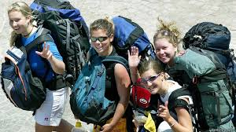
Jobb / ta opp fag / reise
Noen vil jobbe og reise etter vgs
Noen vil ta opp fag – husk fristen for å melde seg opp som privatist 15.9.18

Slide 33
Gode nettsteder

Slide 35
Skolehelsetjenesten ved helsesøster Tone Bjørnson Aanderaaa
Jobber på OHG 100 %
Fysisk helse: Skader, smerter, vondter, mye paracet
Seksuell helse: Samtaler, prevensjon, info om kjønnsykdommer, graviditet/abort
Testing: Graviditet, clamydia, rus
Psykisk helse: Spiseproblemer, kjærlighet, tristhet/sorg, konflikter, ensomhet, prestasjonsangst, stress, lav selvtillit
Undervisning i stressmestring – back dem opp!
Henvisning videre i helsetjenestene

Slide 36
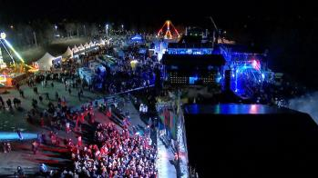
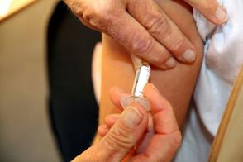
Russetiden
Vaksinering mot hjernehinnebetennelse foregår i februar, se hjemmesiden: For elever / Helse og velferd /Anbefaling ….
30. oktober: Snakket med elevene og ga dem råd om å ta vare på seg selv sammen med ruskonsulent

Slide 37
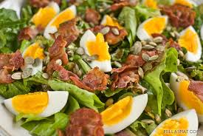
Russetiden: Hva kan dere gjøre?
Ha næringsrik mat tilgjengelig

Slide 38
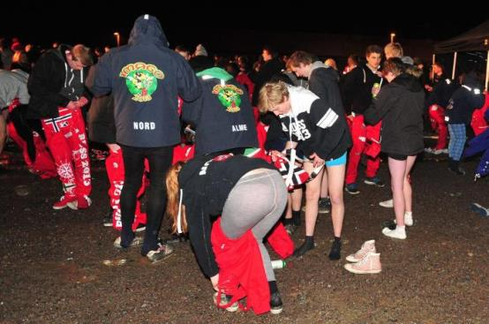
Russetiden: Hva kan dere gjøre?
Viktig med varme nok klær

Slide 39
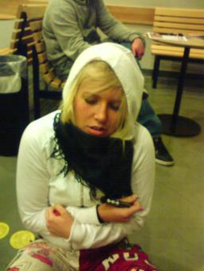
Russetiden: Hva kan dere gjøre?
Sjekk allmenntilstand, obs: blandingsmisbruk, sykdom, ta kontakt med lege eller meg om dere er i tvil

Slide 40
Hvor går grensen når det gjelder sex?
Snakk med dem om grenser. Lurt å ha tenkt gjennom på forhånd hva som er greit og ikke før de drar ut på russetreff.
Hvordan vet du hva som er dine grenser?
Hvordan kan du forberede deg før du skal på fest?
Kan du ombestemme deg?
Kondombruk er lurt og viktig

Slide 41
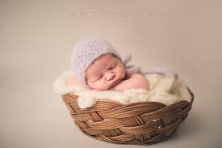
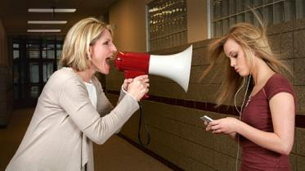
Russetiden: Hva kan dere gjøre?
Vis at du bryr deg: Følg dem opp med forebyggende samtaler uten å holde moralpreken

Slide 42
Russetid er ikke skolens ansvar – men vi tar et ansvar
Skolen har i utgangspunktet ingenting med russefeiringen å gjøre, men vi ønsker oss en hyggelig russetid for alle:
For russen
For de andre elevene på skolen
For de ansatte
For skolens naboer – og
russens naboer

Slide 43
Vi samarbeider med andre
Vi har et godt samarbeid med:
Politiet
Informasjon om hva politiet griper inn overfor
Elevenes personlige sikkerhet
Statens Vegvesen
Informasjon om russebusser og russebiler
Sikkerhet
Helsetjenesten
Forebygge sykdom og skader

Slide 44
Mange vil tjene penger på russen
Russetiden er kommersialisert
Det er mange aktører som vil tjene penger – og de bruker alle midler
Skolen tar ikke ansvar for de avtaler russestyret eller den enkelte russen gjør, f.eks.
Innkjøp av russeeffekter
Avtaler om leie av lokaler
Skolen tillater ikke markedsføring av "russeprodukter" i skoletiden

Slide 45
Russestyre
Det er skolen som bestemmer hvor mange som skal være i et russestyre og hvilke oppgaver den enkelte skal ha.
Russestyrets oppgave er å sørge for at alle får en god og godt organisert russetid med gode arrangementer og godt samarbeid med skolen.

Slide 46
OHG's russestyre 2018
Russepresident Skal lede arbeidet i russestyret, fordele arbeidsoppgaver, kontrollere at arbeidsoppgaver blir gjort, ha kontakt med rektor, økonomi
Visepresident Skal kunne overta presidentens oppgaver og støtte ham, arrangementer.
Informasjonssjef/PR Skriver referater fra russestyrets møter og holder orden i papirene, sørger for at informasjon kommer videre til russen fra russestyret på skolen og
russen sentralt.

Slide 47
OHG's russestyre 2018
Sikkerhetssjef
Er ansvarlig for sikkerheten på russens arrangementer og er den skolens ledelse snakker med hvis det er problemer med russens atferd på skolen
Prevensjonsansvarlig

Slide 48
Osloskolens russereglement
Alle russeaktiviteter på skolen skal ha en positiv vinkling og godkjennes av skolens ledelse (innebandykamp?)
”Terrordager” og liknende er totalt forbudt.
Russebiler og russebusser er forbudt på skolens område. Det gis ingen dispensasjon til russebilkåring eller liknende.
Besøk av russ fra andre skoler skal ikke forekomme. Brudd vil umiddelbart rapporteres mellom skolene og følges opp.
Ingen overnatting på skolens område.

Slide 49
Et godt omdømme bygges opp i millimeter, men rives ned i meter

Slide 50
Hvem forteller historien
om skolen din?
Foresatte
Egne elever
Lærere
UDA
Rektor
Andre skolers elever
By-råd

Slide 51
Høytidelig avslutning
19.juni kl. 1800 - velkommen!

